Slide 1
Covid-19 pandemic and food consumption patterns
2020
Inese Siksna, senior expert-nutritionist
Department of Risk Assesment and Epidemiology
Inese.Siksna@bior.lv

Slide 2
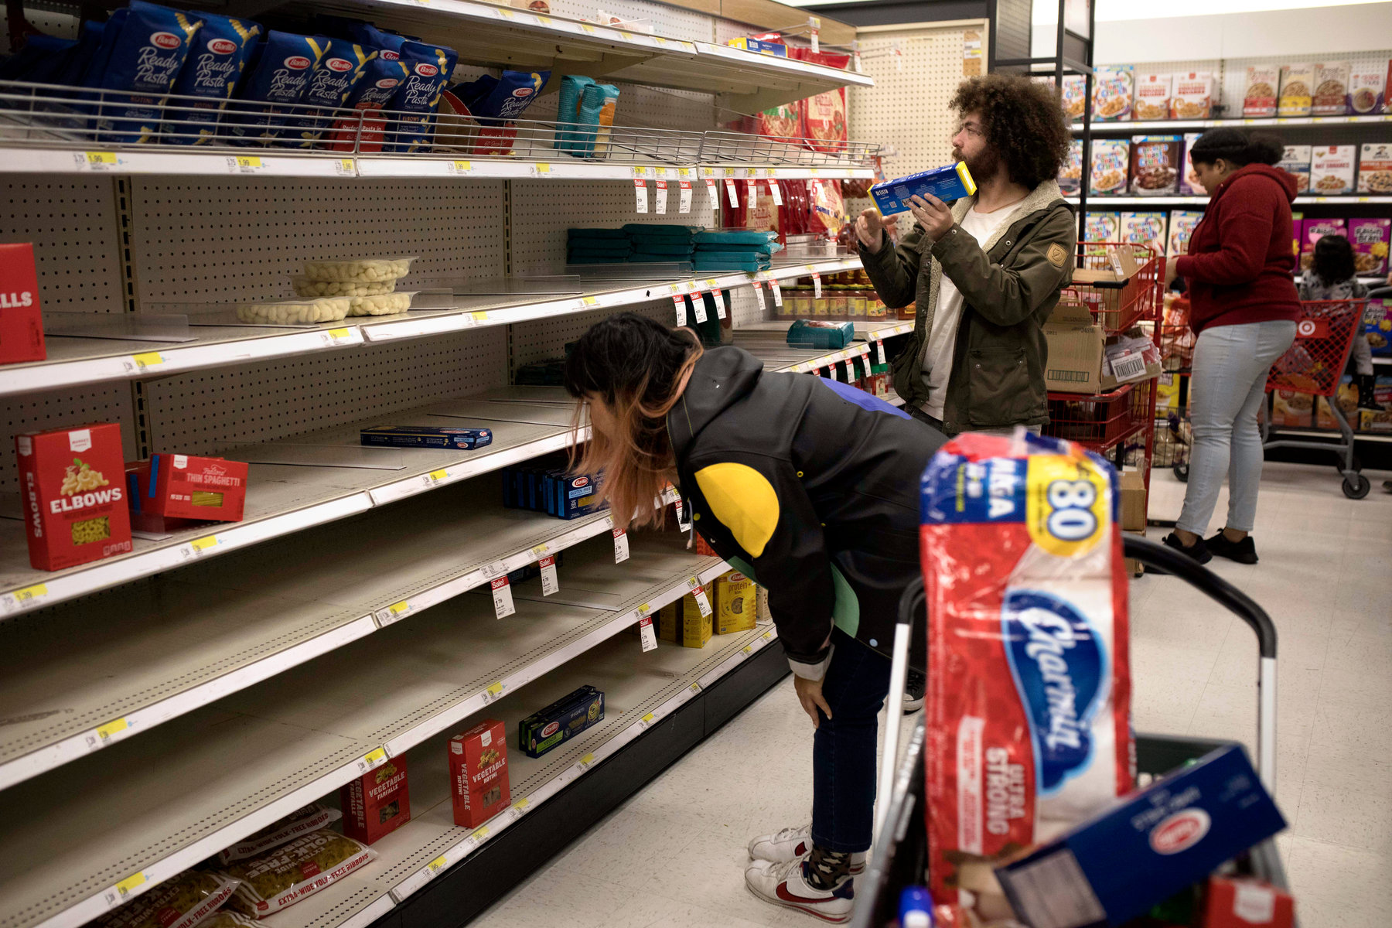
Covid-19 and food
State of emergency and it’s affect on food consumption
  Changes in food purchasing
  Home becomes an office
  Availability to eat in restaurants
  Stress related to shopping and cooking
  Proper food handling and storage
Attēls: https://www.nytimes.com/2020/03/13/nyregion/coronavirus-panic-buying.html

Slide 3
Need for data
Support from Nordic Council of Ministers' Office in Latvia
Collaboration with:
  Lithuanian Food Exporters Association (LitMEA) – Laura Uturytė
  Center of Food and Fermentation Technologies (TFTAK) Estonia - Kätrin Karu
  Matis, Iceland – Justine Vanhalst, Aðalheiður Ólafsdóttir

Slide 4
Survey time frame
Country | Started | Finished
Latvia | 04.05.2020. | 26.06.2020
Estonia | 05.06.2020. | 19.07.2020.
Lithuania | 22.06.2020. | 07.07.2020.
Iceland | 06.07.2020. | 26.08.2020.

Slide 5
Methodology
Online questionnaire consisting from 5 parts
  shopping
  eating behaviour
  changes in food consumption
  physical activity
  socio-dempgraphic situation
  Overall 38-50 q
Distributed through social media accounts of partners and local partner’ institutions

Slide 6
Dalībnieku skaits un atsaucība
After data cleaning and combining, there were 2,667 valid answers
The different sample sizes are taken into account when analyzing the data in the next steps.
Latvia | Lithuania | Estonia | Iceland
907 | 940 | 280 | 540
34% | 35% | 11% | 20%

Slide 7
Distribution of valid answers according to age (%)
AGE | ICELAND | ESTONIA | LATVIA | LITHUANIA | TOTAL
18–25 | 11.3 | 8.8 | 11.5 | 57.1 | 28.0
26–35 | 19.6 | 33.5 | 36.7 | 29.8 | 30.4
36–45 | 21.7 | 29.7 | 28.1 | 9.0 | 19.9
46–55 | 20.0 | 16.5 | 16.1 | 2.7 | 12.0
56–65 | 19.3 | 9.3 | 6.9 | 1.1 | 7.5
66+ | 8.2 | 2.2 | 0.8 | 0.3 | 2.3
Total | 100.0 | 100.0 | 100.0 | 100.0 | 100.0

Slide 8
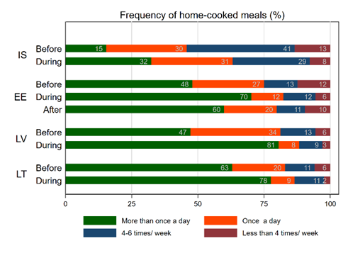
Changes in cooking at home

Slide 9
Ēdiena pasūtīšana/ēdiena līdzņemšana (takeout/delivery meals)
 |  | is |  | ee |  | lv |  | lt |  | Kopā
 |  | Pirms ĀS | ĀS laikā | Pirms ĀS | ĀS laikā | Pirms ĀS | ĀS laikā | Pirms ĀS | ĀS laikā | Pirms ĀS | ĀS laikā
Vismaz reizi nedēļā |  | 9.9% | 15.4% | 12.2% | 23.4% | 11.1% | 12.7% | 16.1% | 19.3% | 12.7% | 16.7%
Mazāk kā reizi nedēļā |  | 51.7% | 30.0% | 42.1% | 23.4% | 47.6% | 35.7% | 53.7% | 41.5% | 50.0% | 35.4%
Nekad |  | 38.5% | 54.6% | 45.7% | 53.2% | 41.4% | 51.5% | 30.2% | 39.3% | 37.3% | 47.9%

Slide 10
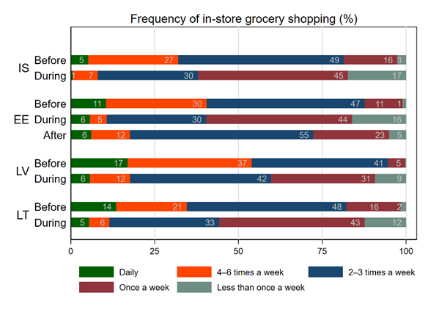
Iepirkšanās
Notes:
Pirms ĀS 77% dalībnieku neiegādājās pārtiku internetā
Būtiskas stšķirības starp Baltijas valstīm un Islandi – Baltijas valstīs vairāk cilvēku pirms ĀS iepirkās kartu dienu, kamēr Islandē – tikai 5% dalībnieku
60% latviešu un 64% islandiešu norādīja, ka iepirkšanās ĀS laikā ir saspringtāka (stressful) nekā iepriekš
Biežāk minēts, ka satraukumu rada atrašanās veikalā
Pārtikas rezervju sagādāšana un alternatīvu iepirkšanās veidu izmantošana
10% latviešu un 4% islandiešu min, ka stresu rada nepieciešamība taupīt naudu ĀS laikā
Daļai dalībnieku uztrauca pārtikas higiēna veikalā, produktu iepakojumu un epidemioloģiskās drošības pasākumi veikalā
Latvijas aptaujā parādās arī satraukums par atsevišķu produktu pieejamību, kā arī piegādes laiku pieejamība tiešsaistes iepirkšanās laikā

Slide 11
What is different in shopping cart
Augļi un dārzeņi - svaigi, saldēti, konservēti – visbiežāk minēti visās valstīs kā produkti, ko ĀS laikā iegādājas biežāk
Foods with longer shelf-life ( dry products, UHT milk, canned food) Ilgi glabājami produkti – UHT piens, konservēti produkti un «sausie» produkti
  Comparing to previous consumption surveys, canned food was used very rarely (around 20g of canned vegetables a day)
  Comfort food – sweet and salty
Alcochol
Notes:
Viena trešdaļa pētījuma dalībnieku ievēroja kādus piesardzības pasākumus, darbojoties ar pārtikas produktiem:
Iepakojumu mazgāšana un dezinficēšana
Iepirkumu atstāšana neaiztikta uz kādu laiku
Tūlītēja atbrīvošanās no produkta iepakojuma
Cimdu lietošana iepērkoties
Augļu un dārzeņu mazgāšana izmantojot etiķi vai izmantojot dezinfekcijas lampu

Slide 12
Food supplements – part of the diet
More often mentioned
  Vitamin C
  Vitamin D
  Multivitamins
  Fish oil
  Unusual food supplements
  powder of birch bark,
  chaga mushroom powder,
  a beaver castoreum supplement,
  Supplements for erectile disfunction

Slide 13
Changes in Food waste
 | ICELAND | ESTONIA | LATVIA | LITHUANIA | TOTAL
Increased | 8.60 | 21.50 | 8.60 | 4.10 | 8.40
Decreased | 17.40 | 11.50 | 24.10 | 29.90 | 23.60
Remained unchanged | 52.50 | 56.60 | 58.50 | 57.80 | 57.00
I did not keep track | 21.50 | 10.40 | 4.70 | 7.90 | 9.60

Slide 14
New behaviour
  Shopping less often
  Planning of meals, cooking at home
  To have a routine
  More physical activities
  Suggestion to food producers
  Less packaging
  Less sugar
  More healthy choices
  More local
  More vegan choices
  More fresh fruits and veggetables

